Slide 1

5
3
1
مراجعة
الدرس 4
الدرس 3
الدرس 2
الدرس 1

Slide 2






أيقونات توجيهية
توجيهات الأستاذ(ة)
تعيين تلميذ للإجابة
المرور بين الصفوف
عرض فيديو
المرور للشريحة الموالية بعد عرض الفيديو
العمل في ثنائيات

Slide 3

برمجة الأسبوع الأول
(ة)خاص بالأستاذ
الدرس 2
الدرس 1
الدرس 1
التناسبية (5)
التناسبية (4)
فصل الملايين: قراءة وكتابة
الدرس 4
الدرس 3
حل المسائل
التناسبية: مراجعة وتوليف
مراجعة
مراجعة وتثبيت دروس الأسبوع

Slide 4
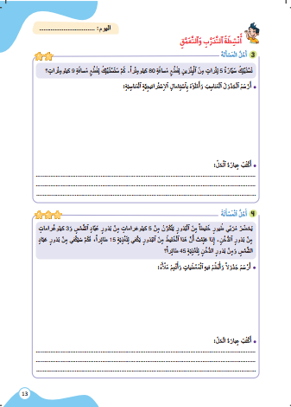
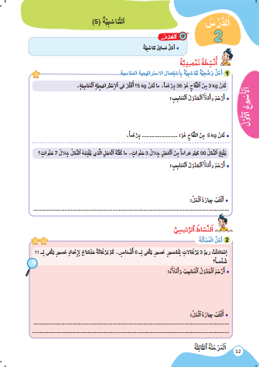
درس اليوم
(ة)خاص بالأستاذ
التناسبية (5)

Slide 5

(ة)خاص بالأستاذ
مراحل الدرس
افتتاح الدرس
1
نمذجة
2
ممارسة موجهة
3
ممارسة مستقلة
4
اختتام الدرس
5

Slide 6
(ة)خاص بالأستاذ
عند نهاية الدرس
على الأقل 80% من المتعلمين سيكونون قادرين على:
أتعرف وأوظف الاستراتيجية المناسبة لملء جدول تناسبية

Slide 7




مرحباً سنتابع درسا جديدا

Slide 8

(ة)خاص بالأستاذ
افتتاح الدرس
1
تصحيح الواجبات المنزلية
الحساب الذهني

Slide 9

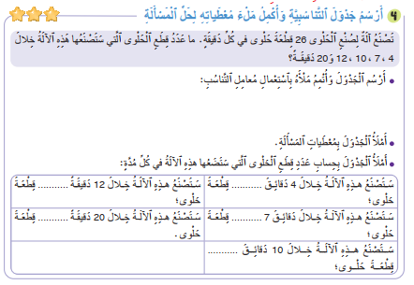
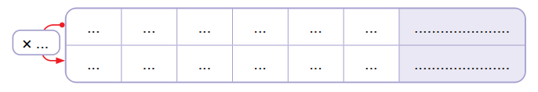
1
صححوا. لديكم دقيقة واحدة
20
12
10
7
4
1
المدة بالدقائق
26
520
312
260
182
104
26
عدد الحلوى
312
104
520
182
260

Slide 10

(ة)خاص بالأستاذ

Slide 11

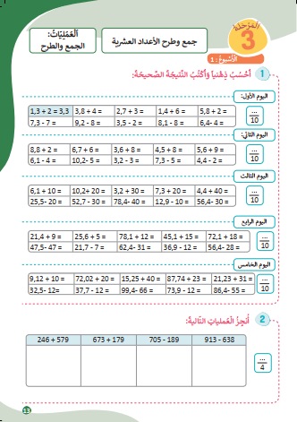
سنبدأ بالحساب الذهني. خذوا كراسات الحساب الذهني صفحة 13.

Slide 12

عرض فيديو الحساب الذهني

Slide 13
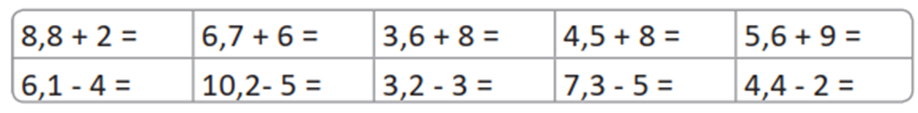
صححوا
10,2
12,7
11,6
12,8
14,6
2,1
5,2
0,2
2,3
2,4

Slide 14
(ة)خاص بالأستاذ
نمذجة
2
أحل مسائل تناسبية

Slide 15


الآن سنتعلم كيف نختار الاستراتيجية المناسبة لحل مسائل تناسبية

Slide 16

عرض فيديو النمذجة

Slide 17

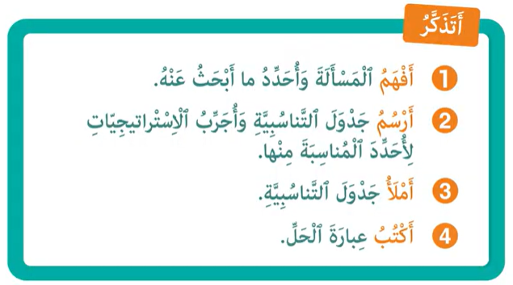
من يذكرنا بما تعلمناه؟

Slide 18
(ة)خاص بالأستاذ
الممارسة الموجهة 1
ممارسة موجهة
3
3
3
النشاط 1
النشاط 2
النشاط 3

Slide 19

خذوا ألواحكم.

Slide 20
ماذا نفعل في الخطوة الأولى؟ اقرؤوا المسألة
أحل
4
أملأ الجدول
3
أرسم الجدول
2
أفهم المسألة
1
لِإِعْدادِ 5 أَرْغِفَةٍ تَحْتاجُ الْأُمُّ 84 غْراماً مِنَ الدَّقيقِ.
كَمْ يَلْزَمُها مِنَ الدَّقيقِ لِصُنْعِ 15 رَغيفاً؟

Slide 21
اقرؤوا المسألة . من يستخرج لنا معطيات المسألة
أحل
4
أملأ الجدول
3
أرسم الجدول
2
أفهم المسألة
1
لِإِعْدادِ 5 أَرْغِفَةٍ تَحْتاجُ الْأُمُّ 84 غْراماً مِنَ الدَّقيقِ.
كَمْ يَلْزَمُها مِنَ الدَّقيقِ لِصُنْعِ 15 رَغيفاً؟

Slide 22
ماذا نفعل في الخطوة الثانية؟
أحل
4
أملأ الجدول
3
أرسم الجدول
2
أفهم المسألة
1
لِإِعْدادِ 5 أَرْغِفَةٍ تَحْتاجُ الْأُمُّ 84 غْراماً مِنَ الدَّقيقِ.
كَمْ يَلْزَمُها مِنَ الدَّقيقِ لِصُنْعِ 15 رَغيفاً؟

Slide 23
نمثل المسألة. ارسموا على الألواح الجدول المناسب
أحل
4
أملأ الجدول
3
أرسم الجدول
2
أفهم المسألة
1
لِإِعْدادِ 5 أَرْغِفَةٍ تَحْتاجُ الْأُمُّ 84 غْراماً مِنَ الدَّقيقِ.
كَمْ يَلْزَمُها مِنَ الدَّقيقِ لِصُنْعِ 15 رَغيفاً؟

Slide 24
ارفعوا الألواح

Slide 25
نصحح، من يقوم إلى السبورة ليشرح لنا الخطوة الثانية؟
أحل
4
أملأ الجدول
3
أرسم الجدول
2
أفهم المسألة
1
لِإِعْدادِ 5 أَرْغِفَةٍ تَحْتاجُ الْأُمُّ 84 غْراماً مِنَ الدَّقيقِ.
كَمْ يَلْزَمُها مِنَ الدَّقيقِ لِصُنْعِ 15 رَغيفاً؟
5 | عدد الأرغفة
84 | كتلة الدقيق بالغرام

Slide 26
ارسموا عمود المطلوب
أحل
4
أملأ الجدول
3
أرسم الجدول
2
أفهم المسألة
1
لِإِعْدادِ 5 أَرْغِفَةٍ تَحْتاجُ الْأُمُّ 84 غْراماً مِنَ الدَّقيقِ.
كَمْ يَلْزَمُها مِنَ الدَّقيقِ لِصُنْعِ 15 رَغيفاً؟
5 | عدد الأرغفة
84 | كتلة الدقيق بالغرام

Slide 27
ارفعوا الألواح

Slide 28
نصحح، من يقوم إلى السبورة ليشرح لنا الجواب
أحل
4
أملأ الجدول
3
أرسم الجدول
2
أفهم المسألة
1
لِإِعْدادِ 5 أَرْغِفَةٍ تَحْتاجُ الْأُمُّ 84 غْراماً مِنَ الدَّقيقِ.
كَمْ يَلْزَمُها مِنَ الدَّقيقِ لِصُنْعِ 15 رَغيفاً؟
15 | 5 | عدد الأرغفة
؟ | 84 | كتلة الدقيق بالغرام

Slide 29
اكتبوا رقم الاستراتيجية المناسبة لملء الجدول
أحل
4
أملأ الجدول
3
أرسم الجدول
2
أفهم المسألة
1
لِإِعْدادِ 5 أَرْغِفَةٍ تَحْتاجُ الْأُمُّ 84 غْراماً مِنَ الدَّقيقِ.
كَمْ يَلْزَمُها مِنَ الدَّقيقِ لِصُنْعِ 15 رَغيفاً؟
15 | 5 | عدد الأرغفة
؟ | 84 | كتلة الدقيق بالغرام
اِسْتْراتيجِيَةُ الْعَوْدَةِ إِلى الْوَحْدَةِ
اِسْتْراتيجِيَةُ مُعامِلِ التَّناسُبِ
اِسْتْراتيجِيَةُ الْمُضاعَفاتِ
A
B
C

Slide 30
ارفعوا الألواح

Slide 31
نصحح، من يقوم إلى السبورة ليشرح لنا كيف اختار هذه الاستراتيجية
أحل
4
أملأ الجدول
3
أرسم الجدول
2
أفهم المسألة
1
لِإِعْدادِ 5 أَرْغِفَةٍ تَحْتاجُ الْأُمُّ 84 غْراماً مِنَ الدَّقيقِ.
كَمْ يَلْزَمُها مِنَ الدَّقيقِ لِصُنْعِ 15 رَغيفاً؟
15 | 5 | عدد الأرغفة
؟ | 84 | كتلة الدقيق بالغرام
اِسْتْراتيجِيَةُ الْعَوْدَةِ إِلى الْوَحْدَةِ
اِسْتْراتيجِيَةُ مُعامِلِ التَّناسُبِ
اِسْتْراتيجِيَةُ الْمُضاعَفاتِ
A
B
C

Slide 32
ماذا نفعل في الخطوة الثالثة؟
أحل
4
أملأ الجدول
3
أرسم الجدول
2
أفهم المسألة
1
لِإِعْدادِ 5 أَرْغِفَةٍ تَحْتاجُ الْأُمُّ 84 غْراماً مِنَ الدَّقيقِ.
كَمْ يَلْزَمُها مِنَ الدَّقيقِ لِصُنْعِ 15 رَغيفاً؟
15 | 5 | عدد الأرغفة
؟ | 84 | كتلة الدقيق بالغرام

Slide 33
اكتبوا على الألواح العدد المناسب مكان علامة استفهام في الجدول
أحل
4
أملأ الجدول
3
أرسم الجدول
2
أفهم المسألة
1
لِإِعْدادِ 5 أَرْغِفَةٍ تَحْتاجُ الْأُمُّ 84 غْراماً مِنَ الدَّقيقِ.
كَمْ يَلْزَمُها مِنَ الدَّقيقِ لِصُنْعِ 15 رَغيفاً؟
15 | 5 | عدد الأرغفة
؟ | 84 | كتلة الدقيق بالغرام

Slide 34
ارفعوا الألواح

Slide 35
نصحح، من يقوم إلى السبورة ليشرح لنا وجد الجواب الصحيح
أحل
4
أملأ الجدول
3
أرسم الجدول
2
أفهم المسألة
1
لِإِعْدادِ 5 أَرْغِفَةٍ تَحْتاجُ الْأُمُّ 84 غْراماً مِنَ الدَّقيقِ.
كَمْ يَلْزَمُها مِنَ الدَّقيقِ لِصُنْعِ 15 رَغيفاً؟
×3
15 | 5 | عدد الأرغفة
252 | 84 | كتلة الدقيق بالغرام
5 ×3 = 15
84 ×3 = 252
×3

Slide 36
ماذا نفعل في الخطوة الرابعة؟
أحل
4
أملأ الجدول
3
أرسم الجدول
2
أفهم المسألة
1
لِإِعْدادِ 5 أَرْغِفَةٍ تَحْتاجُ الْأُمُّ 84 غْراماً مِنَ الدَّقيقِ.
كَمْ يَلْزَمُها مِنَ الدَّقيقِ لِصُنْعِ 15 رَغيفاً؟
×3
15 | 5 | عدد الأرغفة
252 | 84 | كتلة الدقيق بالغرام
5 ×3 = 15
84 ×3 = 252
×3

Slide 37
اكتبوا عبارات الحل
أحل
4
أملأ الجدول
3
أرسم الجدول
2
أفهم المسألة
1
لِإِعْدادِ 5 أَرْغِفَةٍ تَحْتاجُ الْأُمُّ 84 غْراماً مِنَ الدَّقيقِ.
كَمْ يَلْزَمُها مِنَ الدَّقيقِ لِصُنْعِ 15 رَغيفاً؟
×3
15 | 5 | عدد الأرغفة
252 | 84 | كتلة الدقيق بالغرام
5 ×3 = 15
84 ×3 = 252
×3

Slide 38
ارفعوا الألواح

Slide 39
نصحح، من يقوم إلى السبورة ليشرح لنا الخطوة الثالثة؟
أحل
4
أملأ الجدول
3
أرسم الجدول
2
أفهم المسألة
1
لِإِعْدادِ 5 أَرْغِفَةٍ تَحْتاجُ الْأُمُّ 84 غْراماً مِنَ الدَّقيقِ.
كَمْ يَلْزَمُها مِنَ الدَّقيقِ لِصُنْعِ 15 رَغيفاً؟
×3
15 | 5 | عدد الأرغفة
252 | 84 | كتلة الدقيق بالغرام
5 ×3 = 15
84 ×3 = 252
×3
يَلْزَمُ الْأُمَّ مِنَ الدَّقيقِ 252 غراما

Slide 40
(ة)خاص بالأستاذ
الممارسة الموجهة 1
ممارسة موجهة
3
3
3
النشاط 1
النشاط 2
النشاط 3

Slide 41
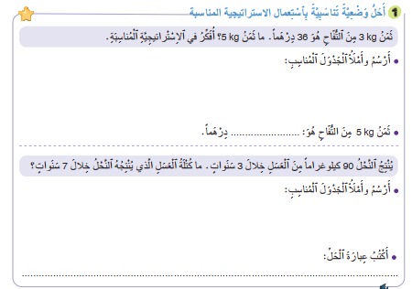
خذوا الكراسات؛ أنجزوا المسألة الثانية من النشاط 1 صفحة 12

Slide 42
نصحح، من يقوم ليشرح لنا الخطوات
الاستراتيجية المناسبة هي العودة إلى الوحدة
30 | 210 | 90 | كتلة العسل (kg)
1 | 7 | 3 | المدة بالسنوات
سينتج النحل 210 كيلوغراما خلال 7 سنوات

Slide 43
(ة)خاص بالأستاذ
الممارسة الموجهة 1
ممارسة موجهة
3
3
3
النشاط 1
النشاط 2
النشاط 3

Slide 44

الآن خذوا كراساتكم الصفحة النشاط 2 صفحة 12

Slide 45
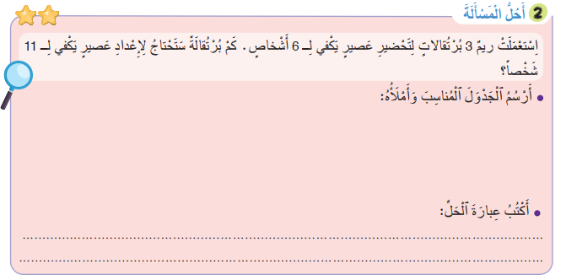
لديكم دقيقتان للإنجاز؛ سأمر بين الصفوف لمساعدتكم؛
2

Slide 46
الآن؛ ستشتغلون في ثنائيات
كل واحد يقارن إنجازه مع إنجاز زميله. تأكدوا أنكم اتبعتم الخطوات بشكل سليم.

Slide 47


صححوا
5,5 | 3 | عدد البرتقالات
11 | 6 | عدد الأشخاص
÷ 2
تحتاج 5,5 برتقالة

Slide 48
(ة)خاص بالأستاذ
ممارسة مستقلة
4
أنجز بمفردي

Slide 49
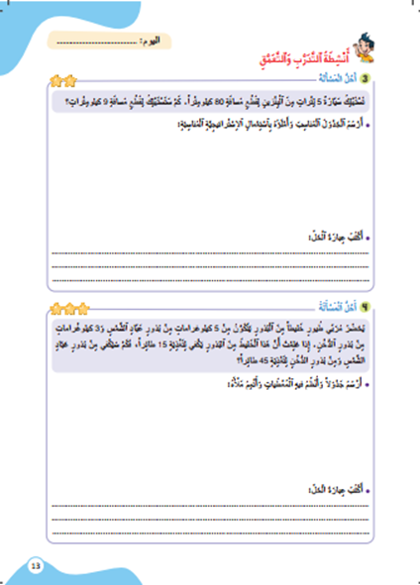
خذوا الكراسات صفحة 13 وأنجزوا النشاط 3. لديكم 5 دقائق
سأمر بين الصفوف لأقدم المساعدة إليكم وأدون ملاحظاتي في كراساتكم
5

Slide 50
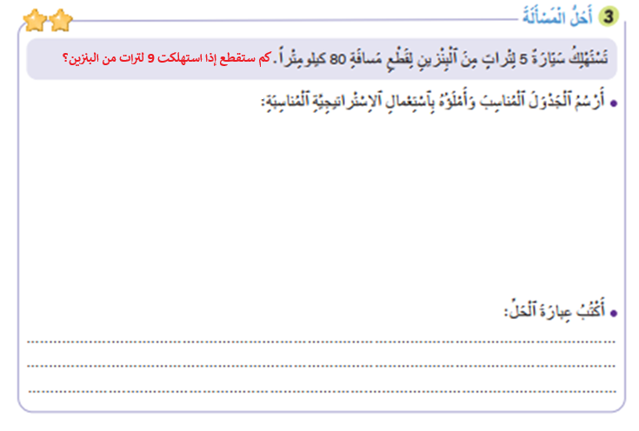
يرجى تغيير العبارة في المسألة بالأحمر على الكراسة

Slide 51

صححوا على كراساتكم
1 | 9 | 5 | كمية البنزين (l)
16 | 144 | 80 | المسافة (km)
ستقطع السيارة 144 كيلومترا

Slide 52
انتبهوا جيدا! في المنزل، ستنجزون الأنشطة المتبقية على كراساتكم :
في الحصة القادمة سأختار أحدكم لتصحيح النشاط.

Slide 53
إلى اللقاء. في الحصة القادمة، سنقوم بتصحيح الأنشطة المنجزة في المنزل.

Slide 54


بناء على إنجازات المتعلمين خلال الممارسة المستقلة

